Slide 1
Projekt - Data Mining & Grundlagen Maschinelles Lernen 1
Roos, Reimer, Schwarz

Slide 2
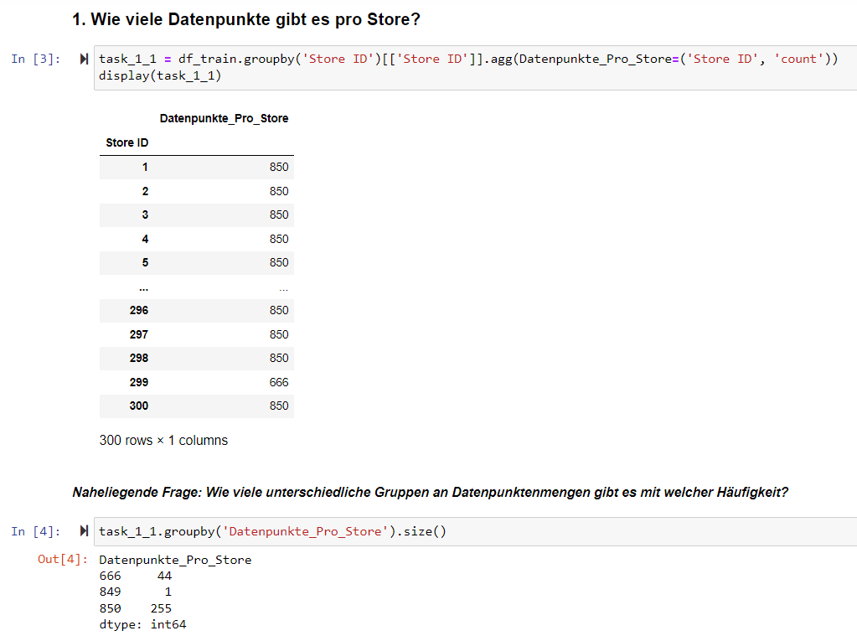
Aufgabe 1

Slide 3
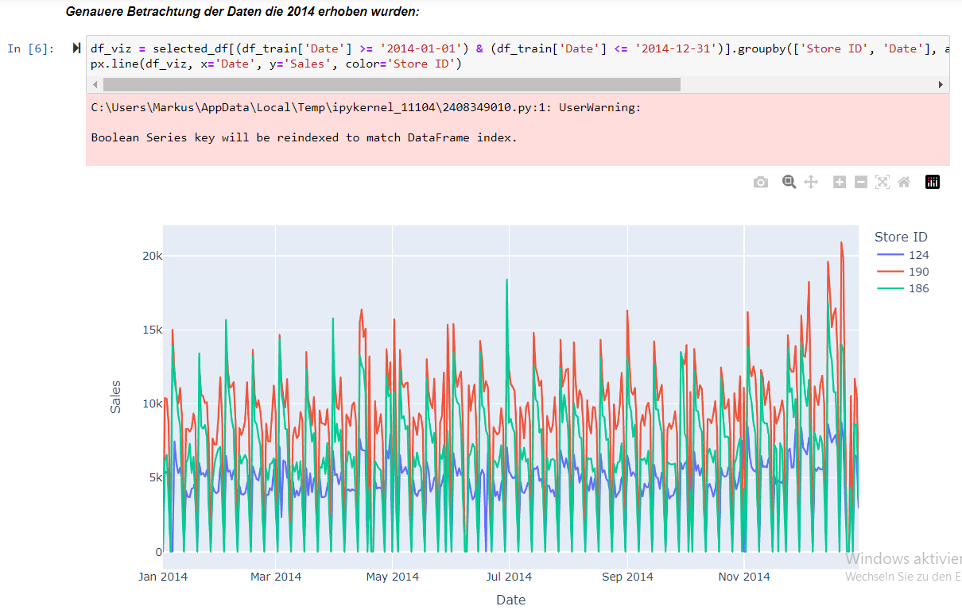
Aufgabe 1

Slide 4
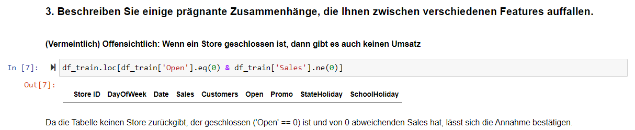
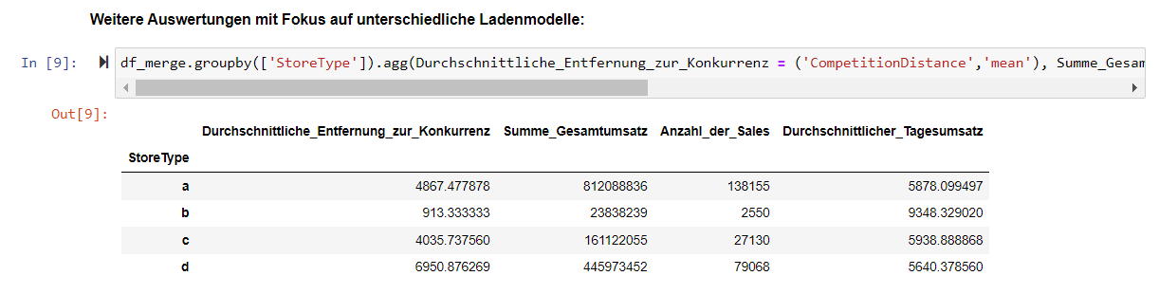
Aufgabe 1

Slide 5
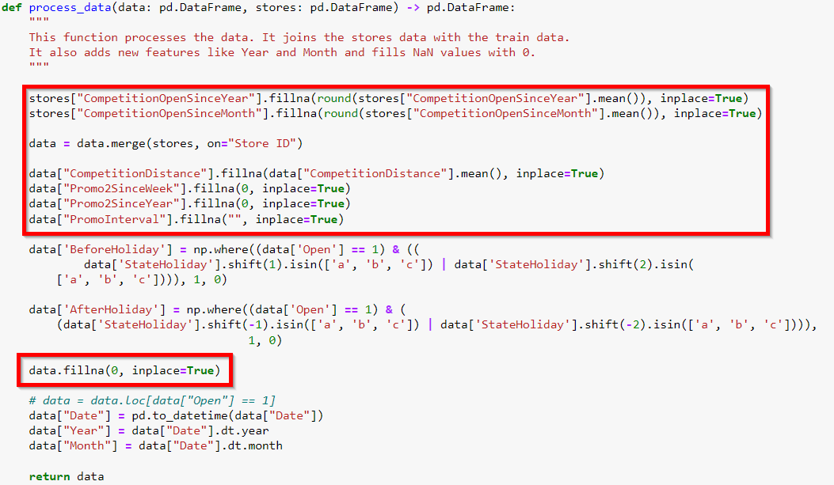
Aufgabe 2

Slide 6
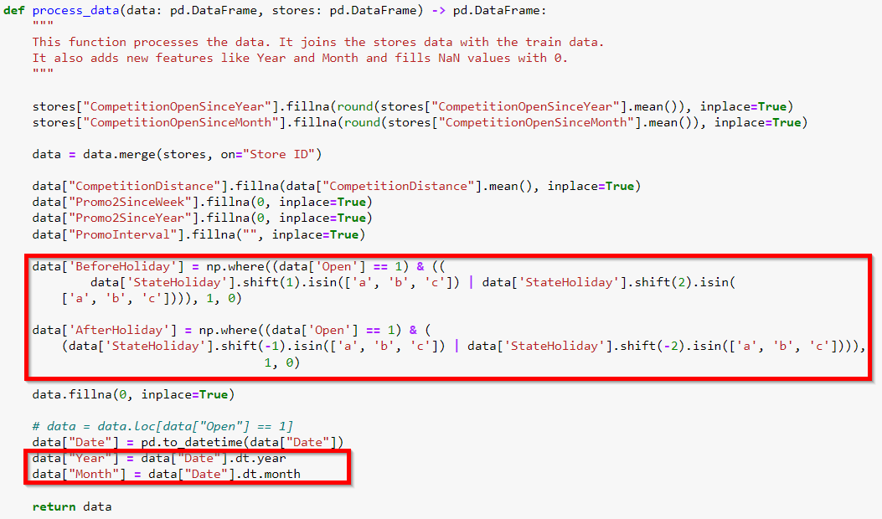
Aufgabe 3

Slide 7
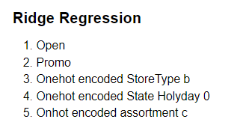
Aufgabe 4 Ridge Regression

Slide 8
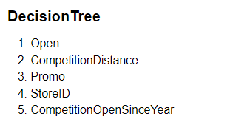
Aufgabe 4 Entscheidungsbaum

Slide 9
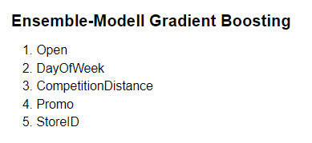
Aufgabe 4 Gradient Boosting

Slide 10
Aufgabe 5
Ridge Regression
858100€
Entscheidungsbaum
83900€
Gradient Boosting
44750€
Bei den Testdaten mit 40943 Datenpunkten. (Split = 0.2)

